Slide 1
AutoDraw_ONNX
2023.01.05 / Ver1

Slide 2
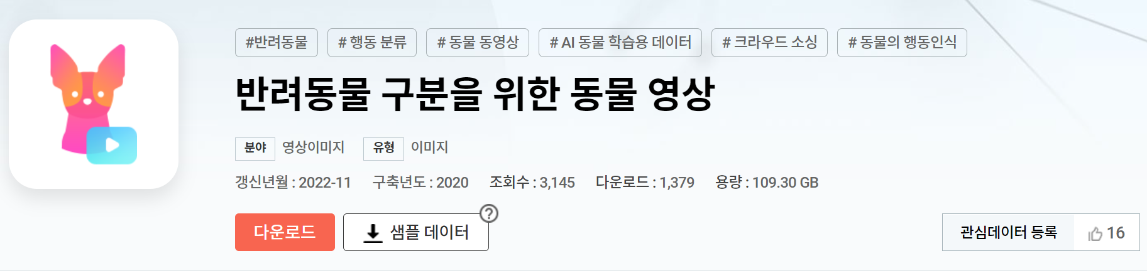
AutoDraw + Unity
소프트웨어 등록증
기술문서
국내특허
시제품
Kinect + Kinect (정확도 향상을 위한)
FAVE -> Unity FAVE
소프트웨어 등록증
기술문서
시제품
반려동물 예측 시스템
DynamicProjection Mapping 3D Model ver
소프트웨어 등록증

Slide 3
개요

Slide 4


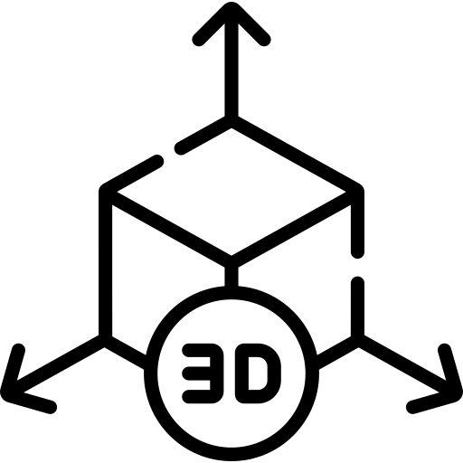
AutoDraw_ONNX
1. 개요
그림 그리기
그림 인식
인식 오브젝트 생성

Slide 5
AutoDraw_ONNX
1. 개요
ONNX
Auto Draw Network
(Tensorflow)
Unity
Barracuda

Slide 6
AutoDraw_ONNX
1. ONNX
ONNX
ONNX(Open Neural Network Exchange)의 줄인 말로서 이름과 같이 다른 DNN 프레임워크 환경(Tensorflow, PyTorch..)에서 만들어진 모델들을 서로 호환되게 사용할 수 있도록 만들어진 공유 플랫폼이다.
ONNX는 다음과 같은 장점이 있다.
Framework Interoperability
특정 환경에서 생성된 모델을 다른 환경으로 impor하여 자유롭게 사용 가능하다.
Shared Optimization
하드웨어 설계시 ONNX representation을 기준으로 최적화를 하면 되기 때문에 효율적이다.
Ex) JSON폼맷이 정보 표현을 위해 여러 개발자들 사이에서 합의되어 사용하듯 ONNX 라는 합의된 DNN모델 포맷이 존재한다고 생각하면 된다.

Slide 7
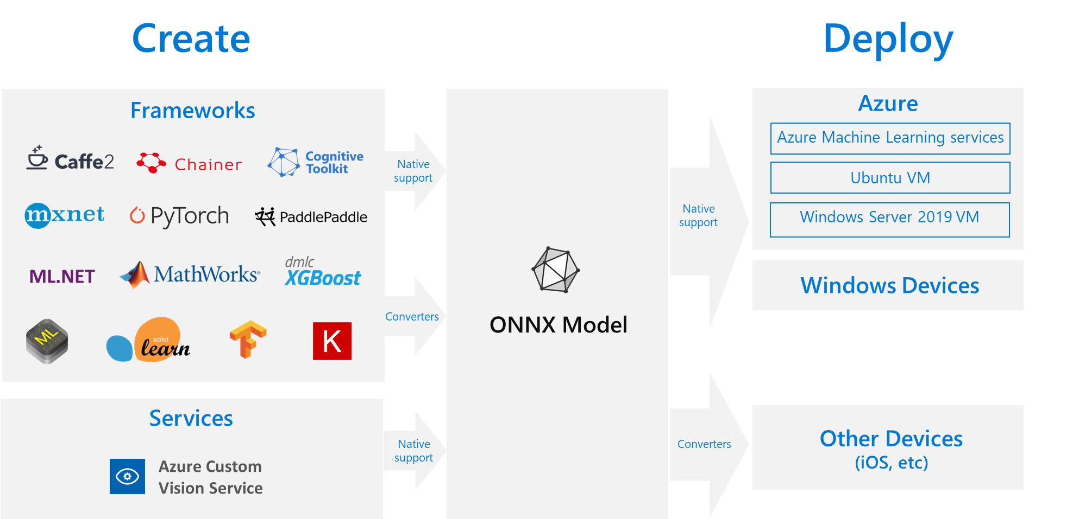
AutoDraw_ONNX
1. ONNX

Slide 8
AutoDraw_ONNX
1. Barracuda
Barracuda
Barracuda 패키지는 Unity용 경량 크로스 플랫폼 신경망 추론 라이브러리입니다.
Barracuda는 GPU와 CPU 모두에서 신경망을 실행할 수 있습니다.
현재 모든 신경망을 지원하는 것은아닙니다.
에이전트 모델, MobileNet , Yolo v2, U-Net, Fully convolutional models, Fully dense models, Spade architecture

Slide 9
AutoDraw_ONNX
1. Barracuda
Barracuda
지원되는 Operations
OneHot, LSTM, AveragePool, MaxPool, Conv, ConvTranspose, Dropout …
지원되는 Activations
Relu, Softmax, Tanh, Log, Floor …
ONNX를 변환할 때 Barracuda가 지원하지 않는 연산자를 가지고 있는 경우 오류가 나타남
ONNX는 Pytorch, Tensorflow, Keras에서 쉽게 변경할 수 있습니다.

Slide 10
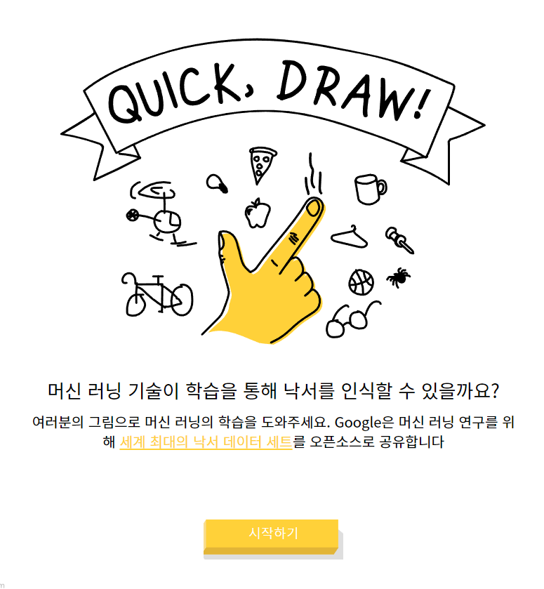
AutoDraw_ONNX
2. AutoDraw
AutoDraw
Google Quick,Draw!는 구글에서 개발한 온라인 게임으로, 기계 학습을 사용해 플레이어가 그린 그림을 인식하고 분류합니다.
게임은 플레이어에게 "고양이 그리기"와 같은 안내문을 제공한 후, 시간 제한이 있는 상태에서 간단한 그리기 인터페이스를 제공합니다.
플레이어가 그릴 때 게임은 기계 학습 알고리즘을 사용해 플레이어가 그리고 있는 것이 무엇인지 추측하고 실시간으로 피드백을 제공합니다. 그림을 그리고 나서 게임은 최종 그림을 추측하고 정확한지 알려줍니다.

Slide 11
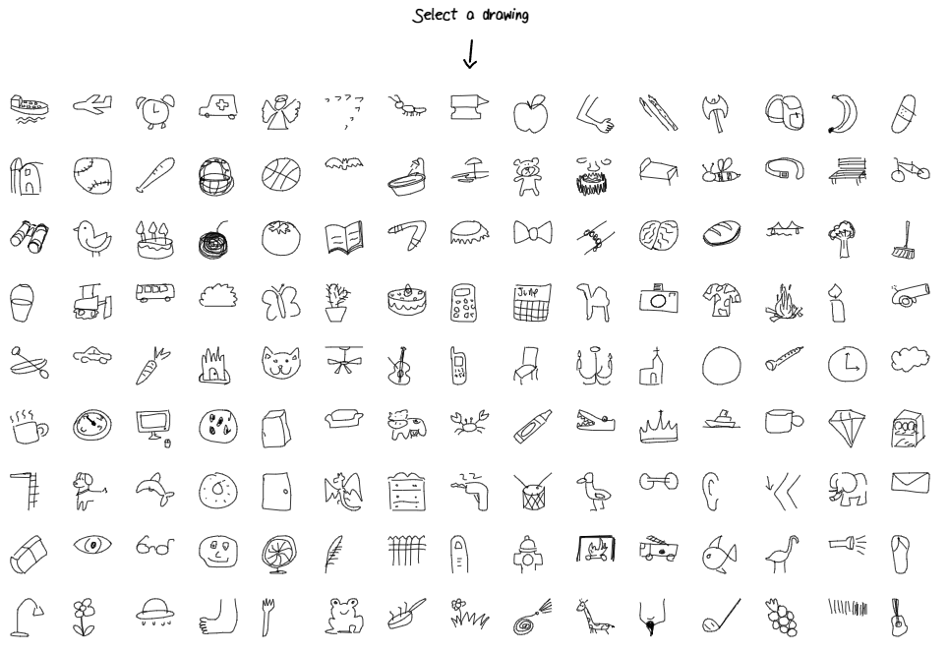
AutoDraw_ONNX
2. AutoDraw
AutoDraw
5천 만개의 그림 데이터 셋을 오픈 소스로 제공하고 있다.
클레스는 총 340개이다.
파일 설명
Test_raw.csv – 벡터 형식의 테스트 데이터 (그림 좌표만 있음 - 용량 압축)
Test_simplified.csv – 벡터 형식의 테스트 데이터
Train_raw.zip – 벡터 형식의 훈련 데이터, 단어당 하나의 csv 파일 (그림 좌표만 있음 - 용량 압축)
Train_simplified.zip – 벡터 형식의 훈련 데이터, 단어당 하나의 csv 파일

Slide 12
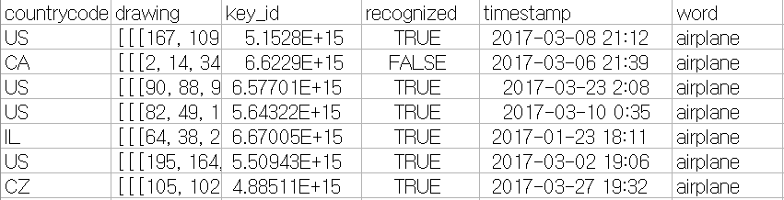
AutoDraw_ONNX
2. AutoDraw
AutoDraw
Countrycode - 국가코드
Drawing – 그림 좌표
Key_id – ID
Recognized - 정답
Timestamp - 시간
Word - 클래스

Slide 13
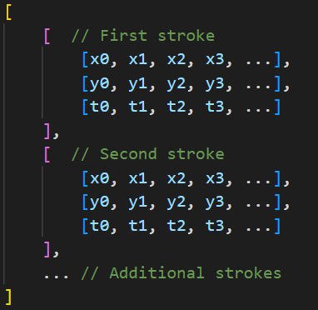
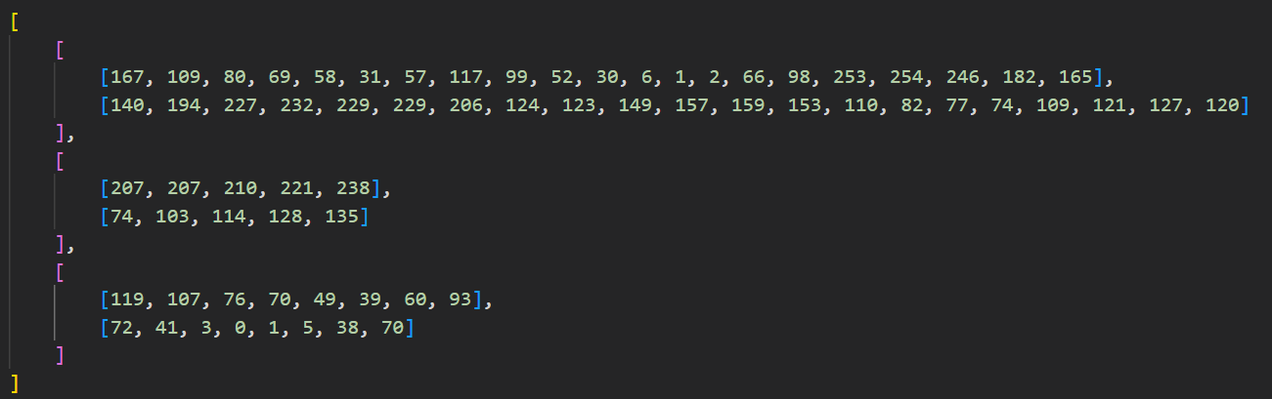
AutoDraw_ONNX
2. AutoDraw
AutoDraw
첫 번째 대괄호는 그림 단위, 두 번째 대괄호는 선단위, 세번째 대괄호는 좌표 단위이다.
X는 x좌표 모음, y는 y좌표 모음으로 각 1대1 매칭하면 된다.
T는 msec단위로 시작점을 알려준다.

Slide 14
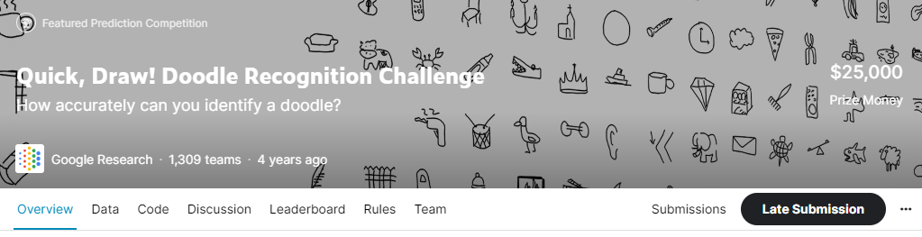
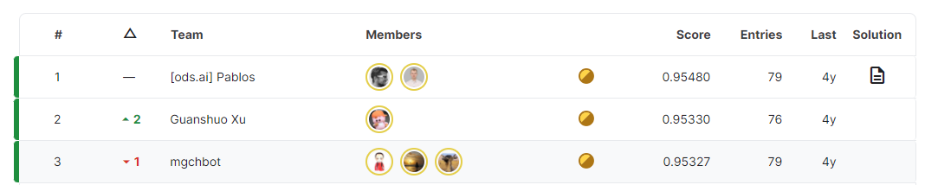
AutoDraw_ONNX
2. AutoDraw
AutoDraw

Slide 15
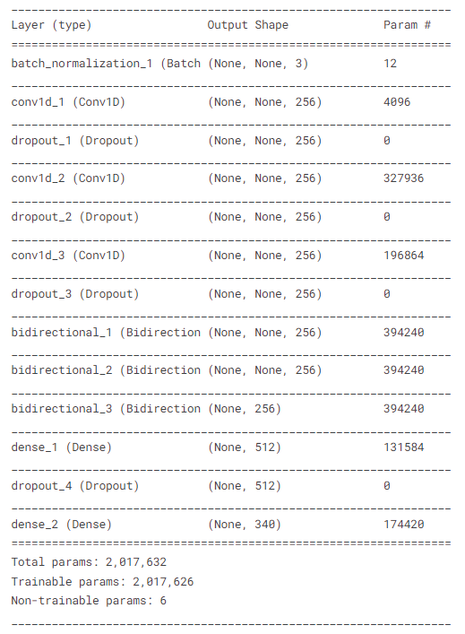
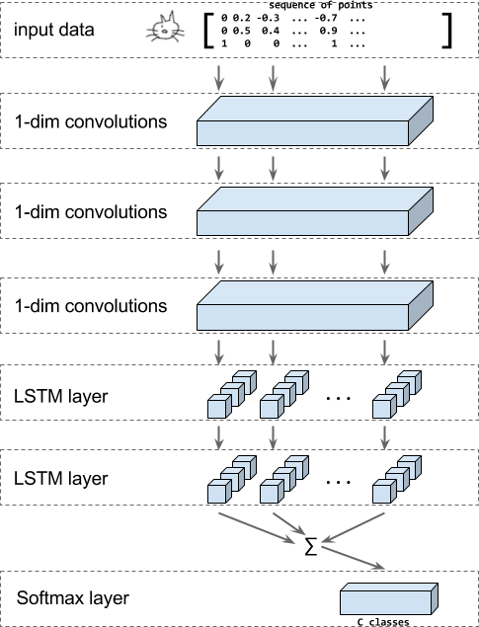
AutoDraw_ONNX
2. AutoDraw
AutoDraw
일련의 점(x,y)로 이루어진 Stroke를 입력받아 클래스를 분류하는 모델은 아래와 같은 형태를 가지고 있습니다.
모델은 그림을 분류하기 위해 컨볼루션 레이어, LSTM 레이어 및 softmax 출력 레이어를 조합하여 사용합니다.

Slide 16
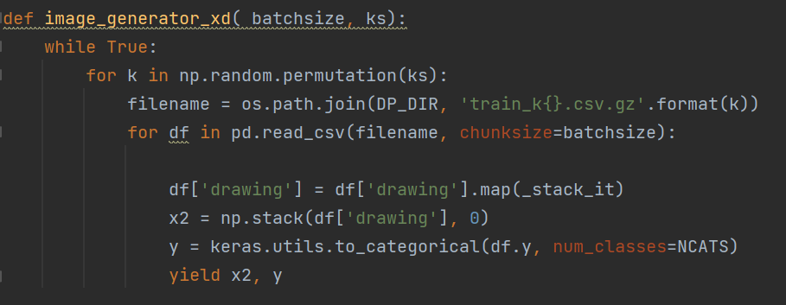
AutoDraw_ONNX
2. AutoDraw
미리 데이터를 무작위로 섞어서 csv를 만들어 놓는다.
그래서 generator가 값을 가지고 와서 배치사이즈 만큼 되돌려주는 코드만 있음

Slide 17
AutoDraw_ONNX
2. AutoDraw
CSV 생성 코드
클레스에서 3만개씩 가지고 오는 듯?

Slide 18
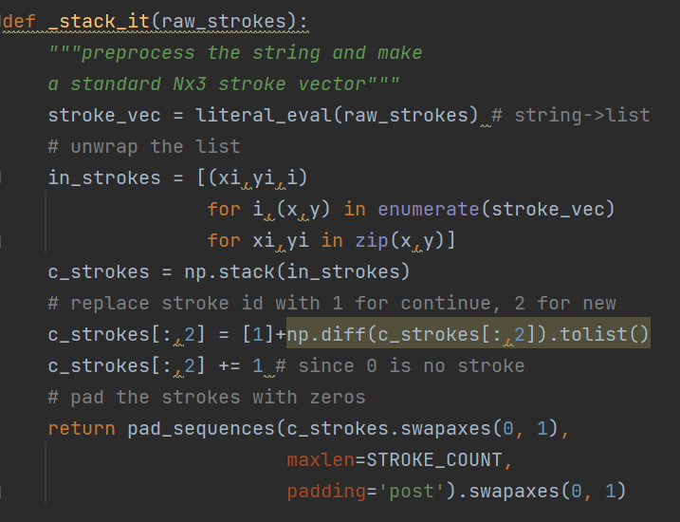
AutoDraw_ONNX
2. AutoDraw
[
[17, 117, 2]
[18, 176, 1]
...
[20, 80, 1]
[28, 100, 1]
[0, 0, 0]
...
[0, 0, 0]
]

Slide 19
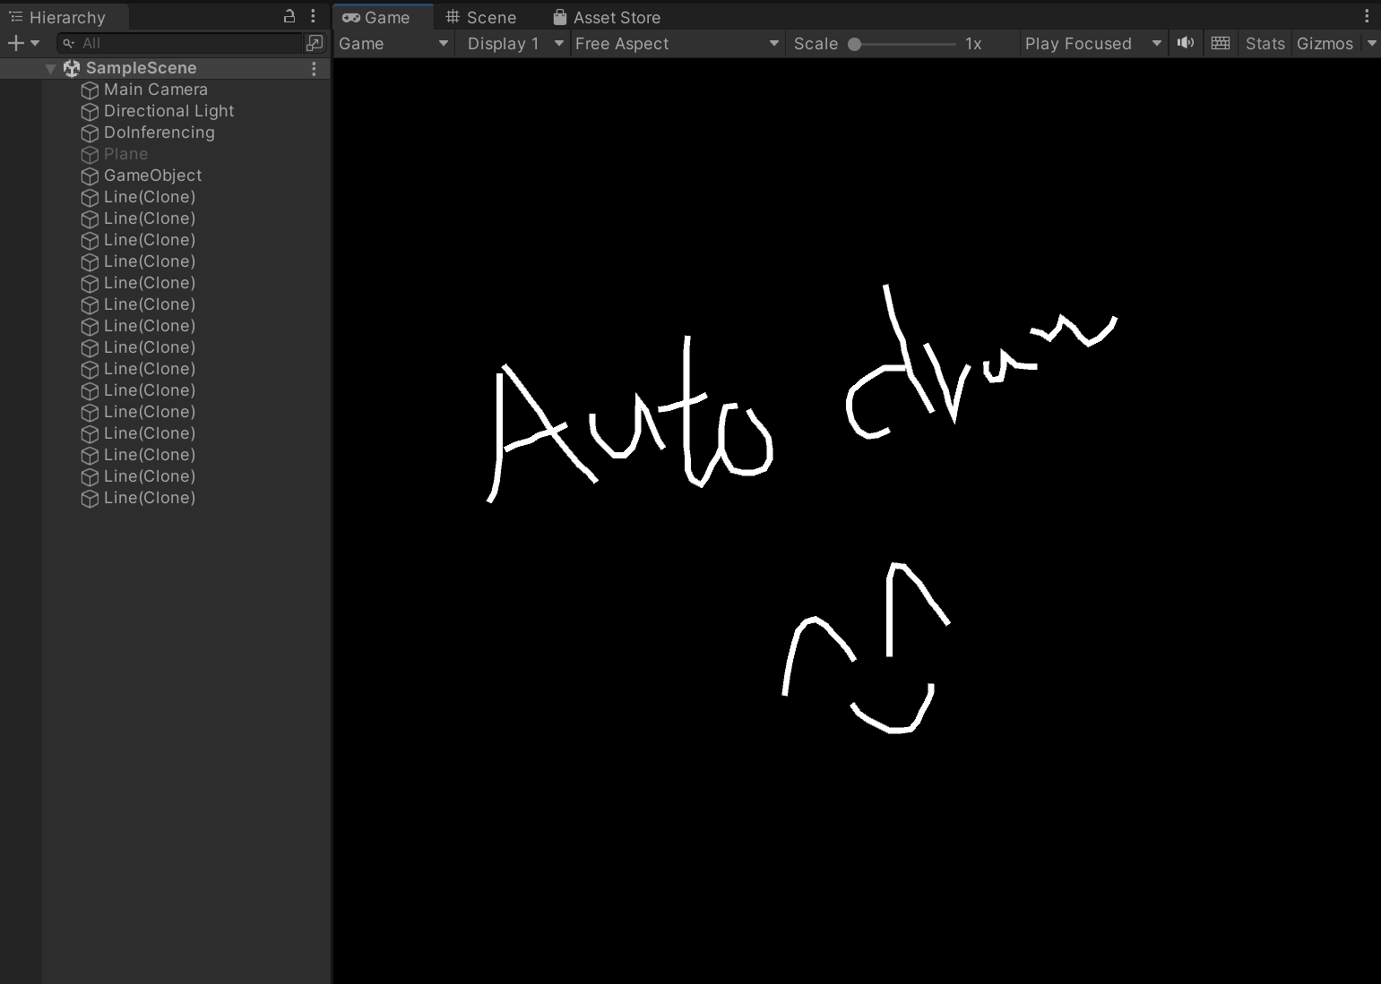

AutoDraw_ONNX
2. AutoDraw
AutoDraw

Slide 20
AutoDraw_ONNX
2. AutoDraw
CSV 생성 코드
LSTM으로는 한계가 있는 듯… 그래서 모바일 넷으로 변경 작업을 해야할듯
모바일 넷도 성능이 좋지 않다… 기존 드로잉 이미지에서는 괜찮으나 현재 꺼에서는 이상함…
모바일 넷으로 하기 위해서는 기존에 있었던 것을 전부다 유니티로 그리고 해야 하는데 별로임..
LSTM을 사용하는 방법으로 가야할듯 그리고 나중에 성능을 올리기 위해서는 트렌스포머를 사용해야하는데 그러려면 유니티로 사용하는건 제한 적일 것같음

Slide 21
AutoDraw_ONNX
2. AutoDraw
CSV 생성 코드
일단 연구를 위한 것이므로 파이썬에서 구축하고자 한다.
판다 3D를 통해 보여주고 그림을 그리는 형태로 해야할듯

Slide 22
번호 | X(입력) | Y(정답)
1 | [1000, 1100, 1050] | [1070]
2 | [1100, 1050, 1070] | [1080]
3 | [1050, 1070, 1080] | [1100]
4 | [1070, 1080, 1100] | [1070]
1 | 2 | 3 | 4 | 5 | 6 | … | 998 | 999 | 1000
1000 | 1100 | 1050 | 1070 | 1080 | 1100 | … | 2300 | 2250 | 2800

Slide 23
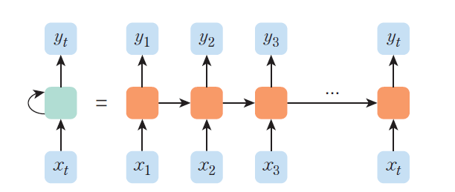
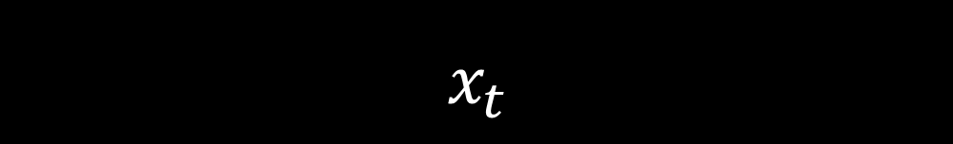




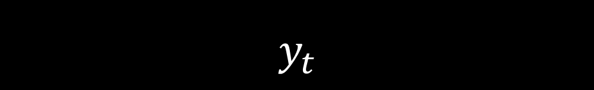
$$y_{t}$$
$$y_{t}$$
Cell
$$h_{t−1}$$
$$h_{t}$$
$$x_{t}$$
$$x_{t}$$

Slide 24
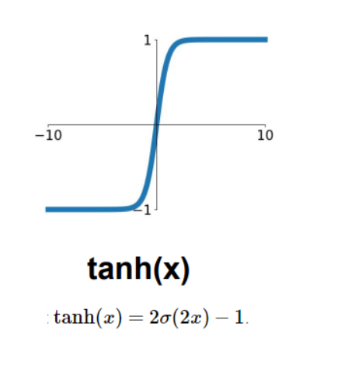
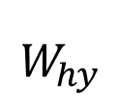

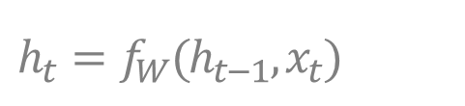

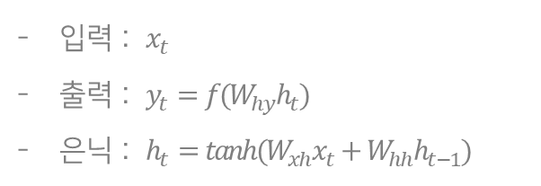

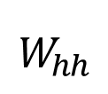

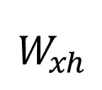
AutoDraw_ONNX
2. AutoDraw
RNN
RNN을 수식으로 표현하면 아래와 같다. RNN에는 은닉층의 상태를 저장하고 있는 벡터가 있다.
현재 시점 t에서의 은닉 상태를 ht라고 정의하자.
새로운 운닉 상태 ht는 이전의 은닉 상태 ht-1과 현재의 입력 벡터 xt를 fw()에 넣어서 얻을 수 있다.
활성화 함수로는 tanh함수를 주로 사용한다.
$$y_{t}$$
입력 : $x_{t}$
출력 : $y_{t}=f(W_{hy}h_{t})$
은닉 : $h_{t}=$ $tanh(W_{xh}x_{t}+W_{hh}h_{t−1})$
$$W_{hy}$$
$$W_{hh}$$
$$h_{t−1}$$
$$h_{t}$$
새로운 은닉
이전 은닉
$$W_{xh}$$
$h_{t}=$ $f_{W}(h_{t−1},x_{t})$
$$x_{t}$$
가중치 W를
가지는 함수
t에서의 입력

Slide 25
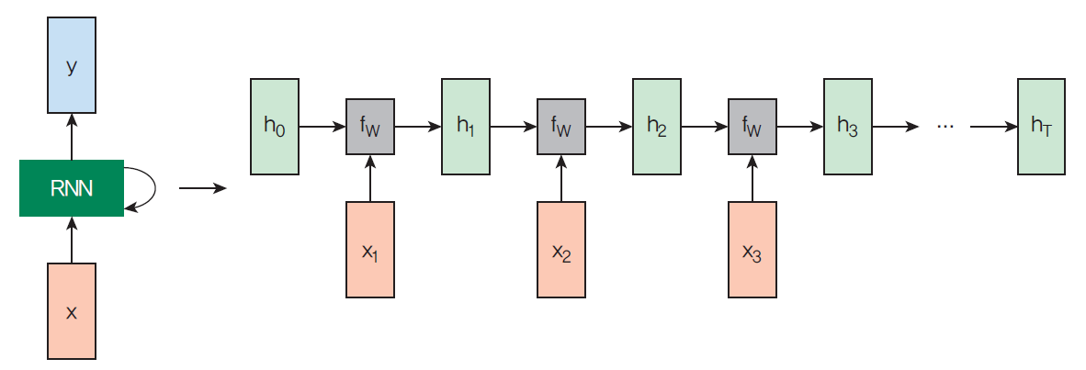
AutoDraw_ONNX
2. AutoDraw
AutoDraw
RNN을 시간 축으로 풀어서 그려보면 다음과 같이 된다.
여기서 fw는 이전의 은닉 상태 ht-1과 현재의 입력 벡터 xt를 받아서 새로운 은닉 상태 ht를 계산하는 활성화 함수이다.

Slide 26
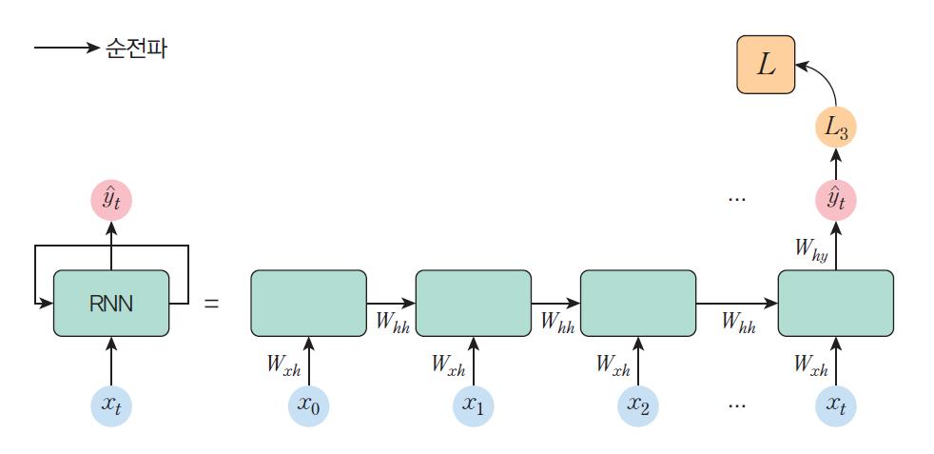
AutoDraw_ONNX
2. AutoDraw
AutoDraw
가중치 행렬을 이용해서 작성하면 다음과 같다.
다대일이라면 마지막 출력에서 손실을 계산할 수 있다.

Slide 27
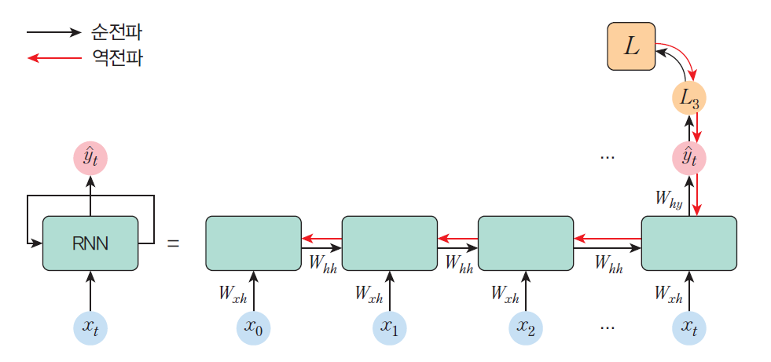
AutoDraw_ONNX
2. AutoDraw
AutoDraw
순환 신경망에서는 계층을 통해 오류를 역전파하는 대신, 시간을 거슬러 올라가면서 그래디언트를 역전파한다.
그래디언트를 역전파하려면 각 타임 스텝에서 수많은 가중치 행렬 whh과의 곱셈이 필요하고 또 활성화 함수의 미분값과도 수없이 곱해진다./

Slide 28
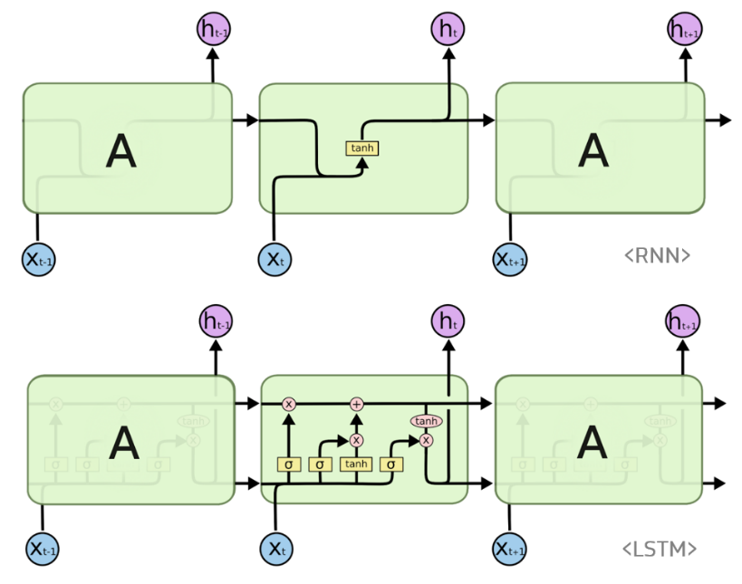
AutoDraw_ONNX
2. AutoDraw
LSTM
LSTM(Long short-time memory)는 기존 RNN을 훈련할 때 발생할 수 있는 그래디언트 소실 문제를 해결하기 위해 개발되었다.

